Slide 1
Packet Injection

Slide 2
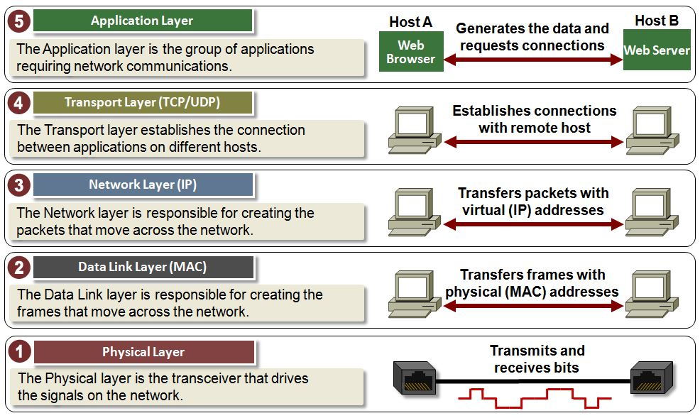
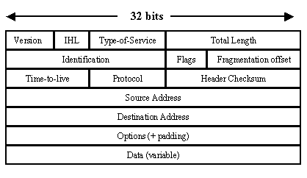
Hvad er en packet?

Slide 3
Hvad er packet Injection så?
Lave sine egne IP pakker
Simulere specific netværks traffic
Lave pakker til at teste fx IDS/IPS
Send dem afsted for at lukke connections http, ftp (gøre dagen sur for de andre)
Åbne mange connections på en server for at overbelaste den service den kører. (fx lukke en hjemme side)

Slide 4
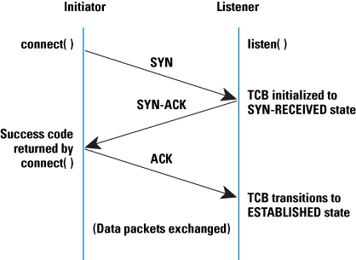
Syn flood attack

Slide 5
Scapy
Sende mange ens pakker
Sende mange pakker men med forskellige source IP adresser
Se resultat på en Ubuntu webserver

